Slide 1
Cultuur
Kennisclip

Slide 2
Wat is cultuur?
Wat wordt bedoeld met cultuur?
Een cultuur is een groep mensen met dezelfde waarden, normen en gewoonten. Cultuur bestaat uit dingen die we doen en maken, maar het kunnen ook ideeën zijn. Of tradities

Slide 3
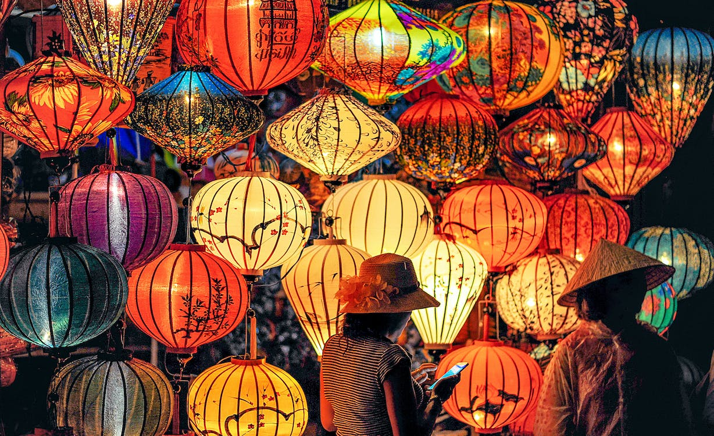
Kenmerken van cultuur
Kennis
Overtuigingen
Recht
Ethiek
Gewoonten
Gedrag
Tradities
Religie

Slide 4
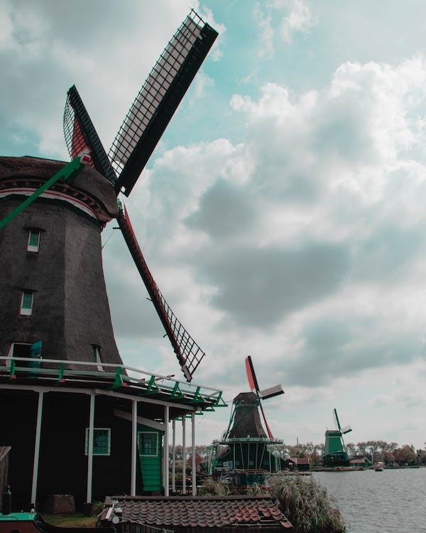
Dominante cultuur
Overheersende cultuur in Nederland
Grootste groep mensen/ het breedst gedragen
Algemene Nederlandse cultuur

Slide 5
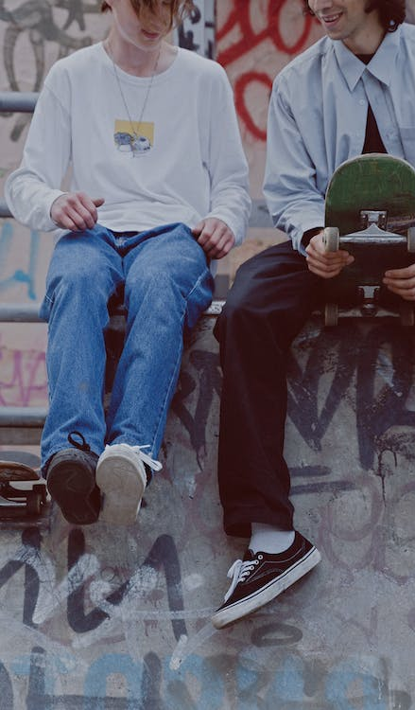
Subcultuur
Voornamelijk bij jong volwassenen
Zoektocht naar identiteit
Skaters, hippies en punkers

Slide 6
tegencultuur
Stroming die zich tegen de gevestigde orde keert (dominante cultuur)
Feministen
Dierenactivisten
Milieuactivisten

Slide 7
Cultuurverschillen
Verschil in gedrag, gewoonten en nog veel meer
Discriminatie
Zorgverlener

Slide 8
mentimeter
Wat kun je doen als zorgverlener om discriminatie tegen te gaan in de zorg?
https://www.menti.com/alx8sq7m95n8

